Slide 1



Slide 2


Slide 3

Amo o Amor
Neida Rocha

Slide 4

Estou apaixonada.
Sou o Amor,
a Amada
e a Amante.
O Amor é latente
em meu ser.
O sentimento maior
faz-me viver.

Slide 5
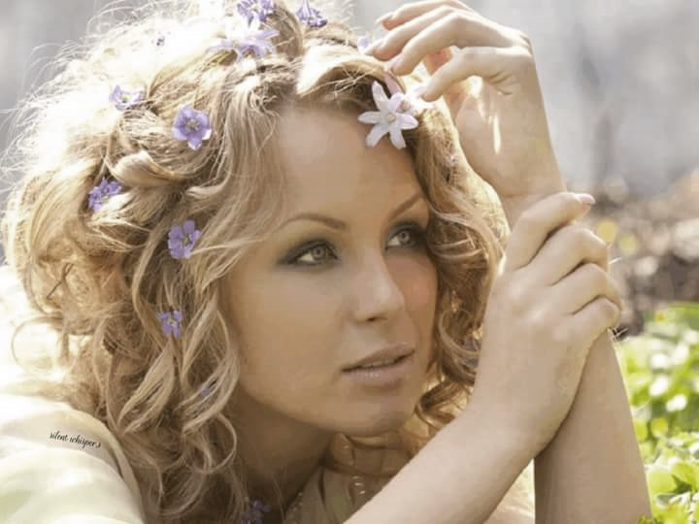

Slide 6
Tenho a paixão
embutida em meus pensamentos,
ações e palavras.
A paixão que sinto
é o transbordamento
dos sentimentos
que fluem de minha alma.

Slide 7
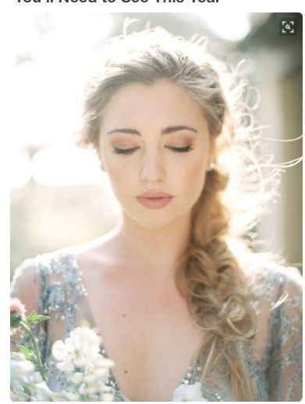

Slide 8
Amo a Paixão
e sou apaixonada
pelo Amor
e isso me basta.
Neida Rocha
22/06/2017

Slide 9


Slide 10
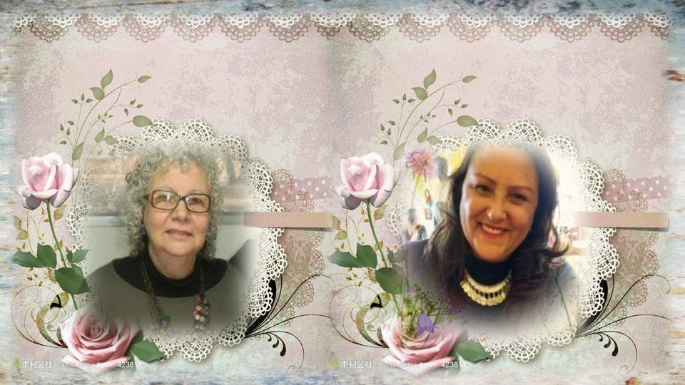
Neida Rocha
Cléo Menegatt

Slide 11


Slide 12
Imagens: Internet e Acervo Pessoal
Texto: Neida Rocha
Música: Eagles-Best of My love (Instrumental)
www.pinterest.com/cleonicemenegat/vídeos
Canal no Youtube:
https://www.youtube.com/channel/UCOqGbdkljrk4Oo-W1JKI0MA/videos?view_as=subscriber
Criação, Formatação e Edição:
Cléo Menegatt
cmenegatt2016@gmail.com

